Slide 1
第7章 自定义数据类型

Slide 2
主要内容
7.1 结构体类型
7.2 结构体的使用
7.3 单向链表
7.4 共用体类型
7.5 枚举类型
7.6 类型定义typedef

Slide 3
概述
高级语言的一个重要特点是允许用户自定义数据类型。也就是说，用户可以在内置基本数据类型的基础上，根据实际需要构造出新的数据类型。用户自定义数据类型与内置数据类型在使用上是一样的，而且还可以成为构造其它新数据类型的基础。C++提供了构造用户自定义数据类型的机制，如结构体、共用体、枚举和类等。

Slide 4
7.1 结构体类型
结构体（structure）专门用于描述类型不同、但逻辑意义相关的数据构成的聚集。与数组类似，结构体也是由一组元素构成的聚合数据类型。不过，和数组不同，结构体允许这些元素具有不同的数据类型。作为用户自定义的数据类型，结构体的成员可以是任何类型。

Slide 5
7.1.1 结构体类型的定义
结构体类型定义给出了建立结构体变量的模板。定义结构体类型（简称结构体）的一般形式为：
struct 结构体类型名
{
成员列表
}; //注意，本行的分号不能省略
例如：
struct Student
{
int num;
char name[20];
char gender;
float score;
};

Slide 6
嵌套结构体
struct Date{ //定义结构体Date
int year;
int month;
int day;
};
struct { //定义无名结构体
int num;
char name[20];
char gender;
date birthday; //结构体变量birthday又作为其他结构体的成员，即结构体嵌套
float score;
}stud3, stud4;
num | name | sex | birthday |  |  | score
 |  |  | year | month | day

Slide 7
7.1.2 结构体变量的初始化
在声明结构体变量的同时可以对变量进行初始化。如同对数组变量进行初始化一样，可以在变量名后用赋值号跟一个用花括号括起来的初始值表。例如：
Student stud5={102, "Liu Dehua", 'M',92};

Slide 8
7.1.3 结构体变量成员的引用
在使用结构体变量时，可以把它作为一个整体来用，如允许相同类型的结构体变量相互赋值，以前面定义的stud1和stud2为例，可用如下赋值语句：
stud1=stud2;
访问结构体变量的成员时，需要使用成员访问运算符：圆点运算符（.）或者箭头运算符（->）。
例如：
stud1.num=5; //将5赋给第一个学生的num成员
stud2.gender='F'; //将'F'赋给第二个学生gender成员

Slide 9
7.1.4 结构体与指针
当一个指针变量指向一个结构体变量时，称之为结构体指针变量（简称结构体指针）。结构体指针声明的一般形式为：
结构体名* 结构体指针变量名
例如：
Student * pStud, stud; //定义了一个结构体指针pStud和一个结构体变量stud
pStud =&stud; //将结构体变量stud的地址赋值给pStud
pStud->num=5; //将5赋给学生stud的num成员

Slide 10
7.2 结构体的使用
7.2.1 结构体与函数
（1）结构体变量成员作函数的参数
如果函数的形参是简单变量，结构体变量中相应类型的成员可作为对应的实参。参数传递的方式与一般变量相同。如果函数的形参是指针类型或数组类型，结构体变量中同类型的成员也都可作为对应的实参。

Slide 11
7.2.1 结构体与函数
例如，有结构体Student及其变量stud：
struct Student{
int num;
char name[20];
char sex;
float score;
} stud;
假设有若干函数，对应函数原型如下：
void f1(int);
void f2(float);
那么下面的函数调用是合法的。
f1(stud.num); //实参为stud.num
f2(stud.score); //实参为stud.score
f1(stud.name[2]); //实参为单个数组元素stud.name[2]，提升为int型

Slide 12
7.2.1 结构体与函数
（2）结构体变量作函数的参数或返回值
如果结构体变量作为实参传给函数，将按照传值方式将整个结构体数据复制给相应的形参。
一般情况下，由于结构体变量的成员较多，占用内存空间较大，传送时花费的代价较高，所以不提倡这种方法。

Slide 13
【例7-1】 结构体作为函数参数。
#include<iostream>
using namespace std;
struct Student{ //定义结构体类型Student
int num;
char name[20];
char sex;
float score;
};
void funcCallByValue(Student); //函数原型声明，传值
void funcCallByReference(Student & ); //传引用
void funcCallByPointer(Student *); //传值（值为地址）
void displayStudentInfo(const Student &); //传引用（常引用）
int main()
{
Student theStud={ 102,"Li Xiaoming",'M',92};
cout<<"初始学生信息：\n ";
displayStudentInfo(theStud);

Slide 14
【例7-1】 结构体作为函数参数。
funcCallByValue(theStud);
cout<<"传值调用之后的学生信息：\n ";
displayStudentInfo(theStud);
funcCallByReference(theStud);
cout<<"传引用调用之后的学生信息：\n ";
displayStudentInfo(theStud);
funcCallByPointer(&theStud);
cout<<"传指针调用之后的学生信息：\n ";
displayStudentInfo(theStud);
return 0;
}
void displayStudentInfo(const Student & stud){ //形参为常引用变量
cout<<"num="<<stud.num<<"\t"<<"name="<<stud.name<<"\t";
cout<<"sex="<<stud.sex<<"\t"<<"score="<<stud.score<<endl;
}

Slide 15
【例7-1】 结构体作为函数参数。
void funcCallByValue(Student stud) //形参为结构体变量
{
stud.score++;
}
void funcCallByReference(Student &stud) //形参为引用变量
{
stud.score++;
}
void funcCallByPointer(Student *pStud) //形参为结构体指针
{
pStud->score++;
}

Slide 16
7.2.2 结构体与数组
结构体元素可以简单也可以复杂。一个简单元素可以是任何基本数据类型，如整型或字符型；一个复杂的元素可以是一维或多维数组或其它结构体。
例如，考虑下面的结构体：
struct x{
int a[10[[10]; // 10行10列整型数组作为结构体元素，
float b;
)y;

Slide 17
【例7-2】将学生档案记录按照学号升序排序。
#include<iostream>
using namespace std;
#define STUDENT_NUM 5
struct Student //定义结构体类型Student
{
int num;
char name[20];
char sex;
float score;
};
void displayStudentInfo(const Student [],int); //函数原型声明
void sortArray(Student [],int);
int main()
{

Slide 18
【例7-2】将学生档案记录按照学号升序排序。
Student theClass[STUDENT_NUM]={
{110,"Zhang San",'M',45},
{102,"Li Si",'M',92},
{153,"Wang Wu",'M',52.5},
{134,"Cheng Liu",'F',87},
{105,"Zhao Qi",'F',95},
};
cout<<"初始学生信息为：\n";
displayStudentInfo(theClass,STUDENT_NUM);
cout<<"\n排序后：\n";
sortArray(theClass,STUDENT_NUM);
displayStudentInfo(theClass,STUDENT_NUM);
return 0;
}

Slide 19
【例7-2】将学生档案记录按照学号升序排序。
//显示学生信息
void displayStudentInfo(const Student studs[],int len)
{
for(int i=0;i<len;i++){
cout<<"num="<<studs[i].num<<"\t";
cout<<"name="<<studs[i].name<<"\t";
cout<<"sex="<<studs[i].sex<<"\t";
cout<<"score="<<studs[i].score<<endl;
}
}

Slide 20
【例7-2】将学生档案记录按照学号升序排序。
void sortArray(Student studs[],int len)
{
int i,j,k;
for (i=0;i<len-1;i++){
k=i;
for(j=i+1;j<len;j++)
{
if(studs[j].num<studs[k].num) k=j; //比较并记录最小学号对应的下标
Student tmp;
//交换
tmp=studs[k];
studs[k]=studs[i];
studs[i]=tmp;
}
}
}

Slide 21
7.3 单向链表
本节将综合利用动态内存分配以及结构体和指针，建立一种常见的重要数据结构体——链表（Linked List）。链表是通过指针链接在一起的一组数据项（称为“结点”）。链表的每个结点都是同类型的结构体变量，其中有的成员用于存储结点的数据信息，即用户实际需要的数据；有的成员是指向同类型结构体的指针变量，指向链表中的其它结点。结点中只有一个指针域的链表称为单向链表。

Slide 22
7.3.1 动态内存分配与回收new和delete
new int; //开辟一个存放整数的存储空间，返回一个指向该存储空间的地址(即指针)
float *pf=new float(3.14); //开辟一个存放单精度数的空间且赋初值3.14，并将返回地址赋给指针变量p
char *pc=new char[10]; //开辟一个存放字符数组(含10个元素)的空间，并返回首元素的地址赋给指针pc
new int[5][4]; //开辟一个存放二维整型数组(大小为5*4)的空间，返回首元素的地址

Slide 23
7.3.1 动态内存分配与回收new和delete
new 运算符使用的一般格式为
new类型[初值]
delete运算符使用的一般格式为
delete 指针变量; //对变量
或者
delete [ ] 指针变量; //对数组
例如，要撤销上面用new开辟的存放单精度数的空间（上面第2个例子），应该用
delete pf;
而如果要撤销用new开辟的字符数组空间（上面第3个例子），应该用
delete [] pc; //在指针变量前面加上一对方括号，表示是对数组空间的操作

Slide 24
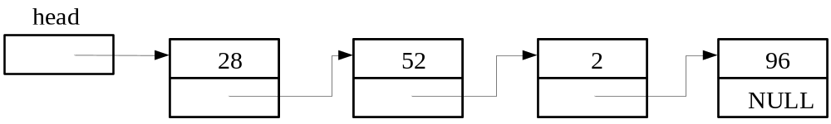
7.3.2 单向链表的定义
简单单向链表的结点类型声明：
struct Node{
int data;
Node * next;
};
图7-2 单向链表示例

Slide 25
7.3.3 单向链表的操作
对单向链表的基本操作主要有：建立链表、遍历链表、查找链表、以及在链表中插入或删除结点等。为简化起见，本节以前面定义的Node结构体作为链表结点的类型。
（1）建立单向链表
建立单向链表的主要工作就是把多个结点连接在一起。首先声明一个头指针head，使它指向链表的第一个结点；然后通过动态建立每个结点，并将这些结点依次链入链表的尾端，使得每个结点的指针指向下一个结点，末尾结点中的后继指针置为NULL。

Slide 26
【例7-3】 建立链表的程序
#include <iostream>
using namespace std;
struct Node {
int data;
Node * next;
};
Node * CreateList ( int ); //函数原型声明
int main( )
{
int n;
Node * listHead = NULL;
cout<<"Please enter the number of Nodes:";
cin >> n;
if (n > 0)
listHead = CreateList(n);
return 0;
}

Slide 27
Node *CreateList( int n ){
Node *temp,*tail = NULL,*head = NULL ;
int num;
cin >> num; //读入第一个结点数据
head = new Node ; // 动态创建新结点，并将结点首地址返回给head指针
if (head == NULL) { //内存分配检测
cout << "No memory available!";
return NULL;
}
else //设置第一个结点成员{
head -> data = num;
head -> next = NULL;
tail = head; //尾部指针后移
}
for ( int i = 1; i < n; i++ ) { //读入后续数据，并存入新结点，链接到当前链表末尾
cin >> num;
temp = new Node; //为新结点动态分配内存
if (temp == NULL) { //内存分配不成功
cout << "No memory available!";
return head;
}
else{
temp->data = num; //为第i个新结点赋值
temp->next = NULL;
tail->next = temp; //将新创建的第i个新节点链入当前链表的末尾
tail=temp; //修改链尾指针，确保其指向当前链表的末尾
}
}
return head;
}

Slide 28
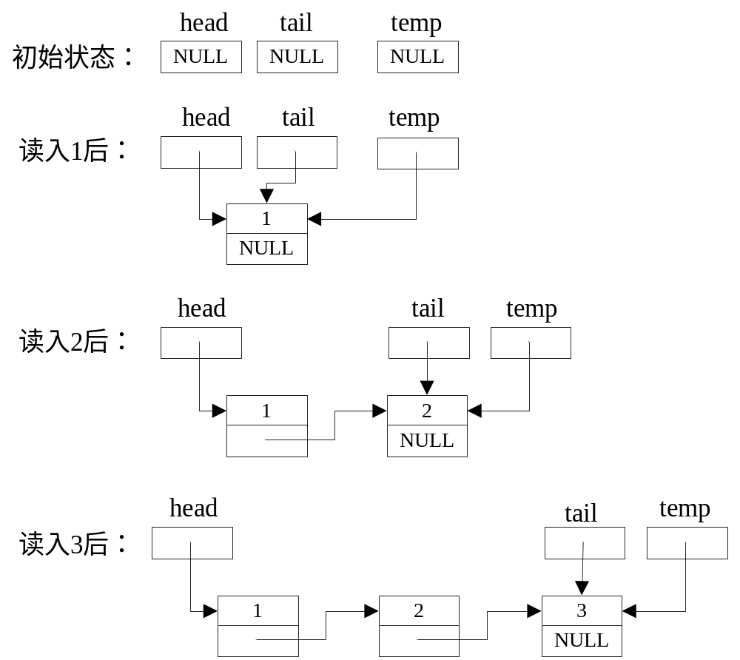
【例7-3】 建立链表

Slide 29
（2）遍历链表
【例7-3】建立了链表，但并不能直接看到所建立链表的内容，这需要通过遍历链表来实现。遍历链表是从链首开始，依次访问（包括输出、修改）链表中每个结点的信息。
头指针head指向第一个结点，存取它的成员很容易。例如，通过
head->data=15;
就可以给第一个结点的data成员赋值。
利用第一个结点的后继指针next可以访问到第二个结点，进而可以访问该结点的成员。例如：
head->next->data
以此类推，利用第二个结点的后继指针next可以访问到第三个结点，例如：
head->next->next->data

Slide 30
【例7-4】编写函数输出【例7-3】建立的链表中各结点的data成员的值。
void OutputList( Node * head )
{
cout << "链表：";
Node *pCurNode = head;
while ( pCurNode )
{
cout << pCurNode->data; //输出结点的数据域
if (pCurNode->next) //如果还有后继结点
cout << " -> ";
pCurNode = pCurNode ->next; //当前指针后移，指向下一个结点
}
cout << endl;
}

Slide 31
【例7-5】 编写函数在链表中查找包含指定整数的结点
Node * FindNode(int num, Node * head)
{
Node *pCurNode = head;
while ( pCurNode )
{
if ( pCurNode ->data ==num) //找到num
{
cout<<"找到了 "<< num <<".\n";
return pCurNode ; //返回被调用函数
}
pCurNode = pCurNode ->next;
}
cout<<"无法找到"<<num<<endl;
return NULL; //没有找到就返回空指针NULL
}

Slide 32
（3）在链表中插入、删除结点
链表的优点之一就是灵活性好，非常适合数据的动态变化。实际上，在链表中插入或删除一个结点要比在结构体数组中增加或减少一个元素要容易的多，因为后者需要通过大量的结构体赋值来移动元素以增加或删除元素的空位。
在链表中增加或删除一个结点，要保持链接表的连续性。增加结点时，被插入的结点要与其前后结点建立指针链接；删除结点时，被删除结点的前驱结点和后继结点要重新建立链接。总之，都需要找到待插入或删除结点的前驱结点和后继结点。但是，对于单向链表来说，由于每个结点仅有一个后继指针（仅指向后继结点），并没有直接指向前驱结点的指针，因而不能直接引用前驱结点。所以，需要在遍历链表定位插入点或删除点的同时，注意记录前驱结点的位置。

Slide 33
插入结点
在链表中结点a之后插入结点c的过程如下（参见图7-4）。
①假设指针pa指向结点a，结点a的后继为结点b，指针pc指向结点c。
②把结点a的后继结点b的地址赋给结点c的指针域next。
pc->next=pa->next;
③把结点c的地址赋给结点a的指针域next。
pa->next=pc;

Slide 34
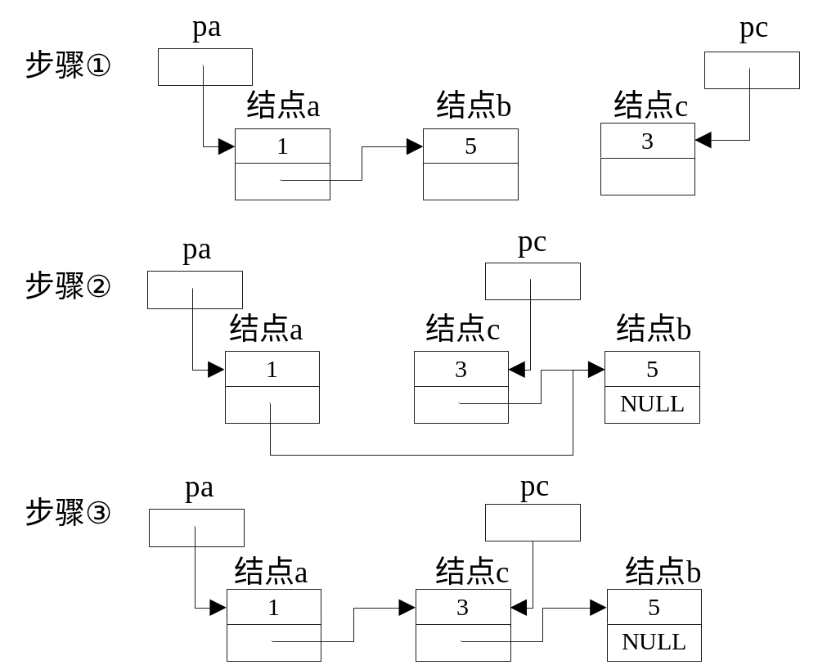
插入结点
图7-4结点a之后插入结点c的操作过程

Slide 35
删除节点
从链表中删除一个结点c的过程如下（设结点c的前驱为结点b，后继为结点d）。
①在链表中查找待删除的结点c，用指针pc指向结点c，指针pc指向结点b。
②将结点b的指针域next指向结点c的后继结点d。
pb->next=pc->next;
③释放结点c占用的空间。
delete pc;

Slide 36
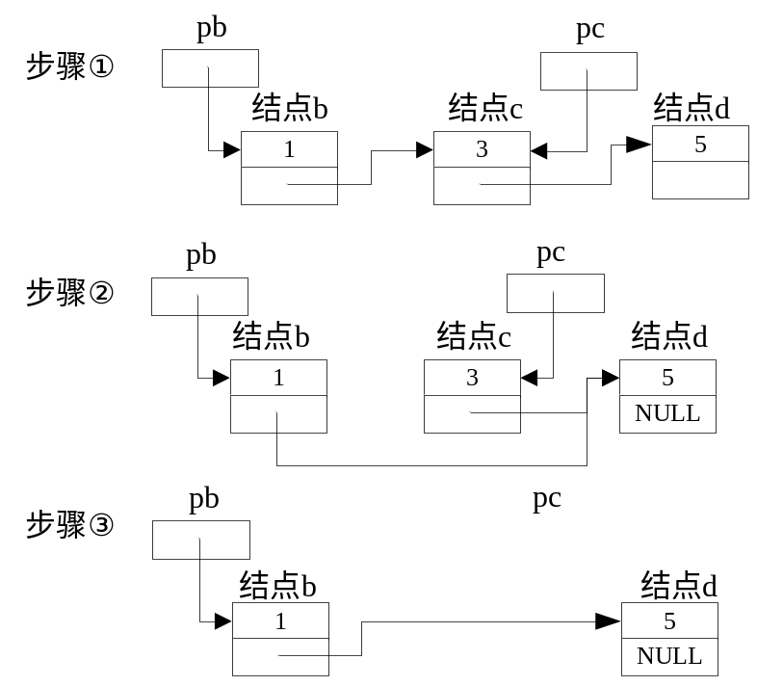
删除节点
图7-5删除结点c的操作过程

Slide 37
【例7-6】编写一个插入函数
Node * InsertNode (int num, Node * head) {
Node *pCurNode = head; //指向当前结点
Node *preNode = NULL; //指向当前结点的前驱结点
Node *newNode = NULL; //指向新建节点
while ((pCurNode !=NULL)&&(pCurNode->data<num)) {
preNode = pCurNode ; //当前结点变为前驱结点
pCurNode = pCurNode->next; //当前结点的后继结点变为当前结点
}
newNode = new Node ;
if (newNode == NULL){ //内存分配不成功
cout << "No memory available!";
return head;
}
else{
newNode->data = num;
if (preNode == NULL) { //新结点为链表首结点
newNode->next = pCurNode ;
return newNode;
}
else{
preNode->next = newNode;
newNode->next = pCurNode ;
return head;
}
}
}

Slide 38
【例7-8】单向链表的综合操作示例。
int main(){
int n;
int num;
Node * listHead = NULL;
cout << "请输入待创建链表的结点数： ";
cin >> n;
cout << "请输入" << n << "个整数: ";
for ( int i = 0; i < n; i ++) {
cin >> num;
// 将num按照从小大大的顺序插入到链表中
listHead = InsertNode(num, listHead);
}
OutputList(listHead); // 输出建立的链表
cout << "\n请输入待查找的整数：";
cin >> num;
FindNode(num, listHead); // 查找结点
cout << "\n请输入待删除的整数：";
cin >> num;
listHead = DeleteNode(num, listHead); // 删除结点
OutputList(listHead); // 输出删除结点后的链表
return 0;
}

Slide 39
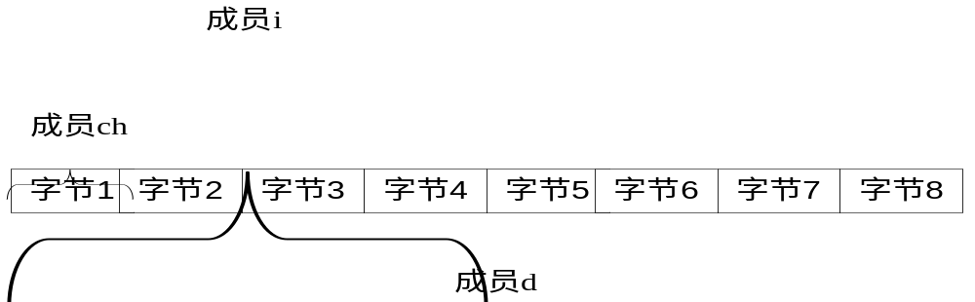
7.4 共用体类型
C++除了允许声明结构体类型外，还可以声明共用体（union）类型（又称为联合）。从形式上看，它与结构体有些相似。
union Data
{
int i;
char ch;
double d;
}a,b;
图7-6 共用体的各个成员共享内存示意图

Slide 40
7.5 枚举类型
（1）枚举类型的定义
枚举的定义由关键字enum和一个以逗号为分隔符、用花括号括起来的标识符表构成。其声明的一般形式是：
enum 枚举名{标识符1，标识符2,…,标识符n};
例如：
enum Weekday {Sun, Mon, Tue, Wed, Thu, Fri, Sat};

Slide 41
7.5 枚举类型
（2）枚举变量的定义
定义了枚举类型后，就可以用它来定义变量。例如，使用枚举类型Weekday定义变量workday：
Weekday workday=Sun;
workday只能在Weekday的枚举常量范围内取值。如果超出该范围，则会导致编译错误。
（3）枚举类型变量的使用
枚举类型定义的枚举常量可以作为整数使用。但是，直接把整数值赋给枚举类型变量是错误。例如：
workday =2; //错误
如果一定要把整数值赋予枚举变量，就必须用强制类型转换。例如：
a=(Weekday)2; //正确

Slide 42
7.6 类型定义typedef
除了用以上方法声明结构体、共用体、枚举等类型外，还可以用关键字typedef声明一个新类型名来代替已有类型名。
typedef int INTEGER; //指定用标识符INTEGER代表int类型
typedef float REAL; //指定用REAL代表float类型
这样，以下两行等价：
① int i, j; float a, b;
② INTEGER i, j; REAL a, b;

Slide 43
7.6 类型定义typedef
typedef struct //注意在struct之前用typedef
{
int month;
int day;
int year;
}DATE,*PT; //DATE是结构体类型名，PT是结构体指针类型名
DATE myBirthday;
PT ptr=&myBirthday;
使用typedef使程序更容易阅读，有助于改善那些依赖于机器的程序的移植性。但必须牢记：它并未创建任何新的数据类型，仅仅为已存在类型定义了一个别名。

Slide 44
小结
结构体是自定义数据类型的一种，它可将多种数据类型组合在一起使用，方便了程序对一些复杂数据的处理。在程序中，定义结构体变量以前，必须先进行结构体类型的定义。
结构体型数据也能作为函数参数，且有值传递和引用传递两种。对于结构体型数据，较通常采取引用传递方式，这样可以减小结构体数据复制所带来的开销。也可定义结构体数组。
单向链表综合了结构体和指针的有关内容。搞清楚了链表，有助于加深对指针、结构体等内容的理解和掌握。
本章的最后还介绍了共用体、枚举类型以及typedef的使用。

